Slide 1
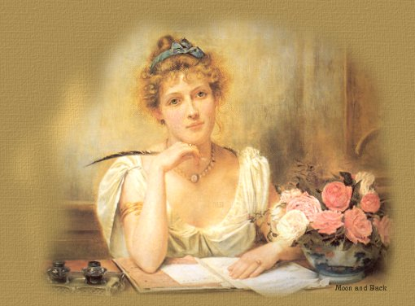
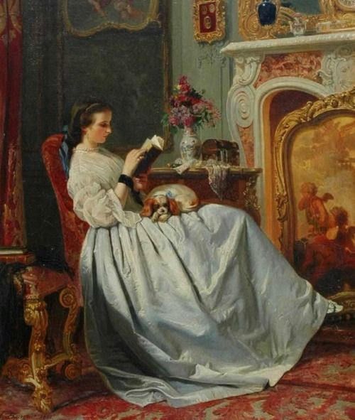
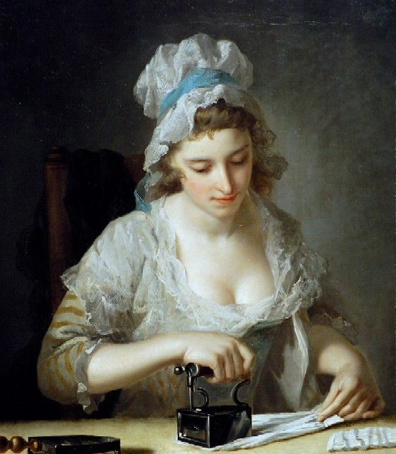
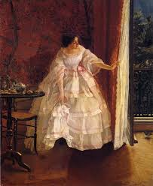
Od učiteljice do zavodnice: o ženskim likovima hrvatskih romana 19. stoljeća

Slide 2
Anđeo u kući – femme fatale

Slide 3
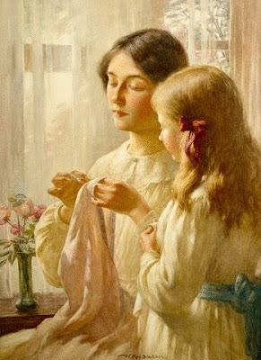
Anđeo u kući
Miroslav Kraljević, Požeški đak (1863)
Ljubica
August Šenoa, Zlatarovo zlato (1871)
Dora Krupićeva
Eugen Kumičić, Olga i Lina (1881)
Olga
Josip Eugen Tomić, Melita (1899)
Ljubica
William Kay Blacklock, Poduka

Slide 4
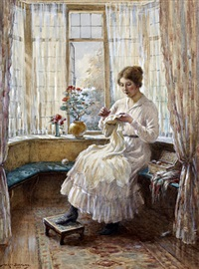
Mladica po duši dobra, a ne videći zla, bila bi i po sebi našla put kojim poći valja da ne zagrezneš u zlo. Bijaše bistra, živa, te se već za kasnijeg djetinjstva toliko oslobodila da je nijesu smatrali djetetom; da su je dapače svi nazivali "zlatarovom mudrijašicom", jer se mala – a nije to za ono doba šala – naučila bila čitanju i pisanju od varoškoga školnika Blaža Dragšića.
(A. Šenoa, Zlatarovo zlato)
William Kay Blacklock, Žena koja veze

Slide 5
Eto, svetica sašla sa oltara
među svijet da milom pojavom razveseli snuždene ljude.
(August Šenoa, Zlatarovo zlato)

Slide 6
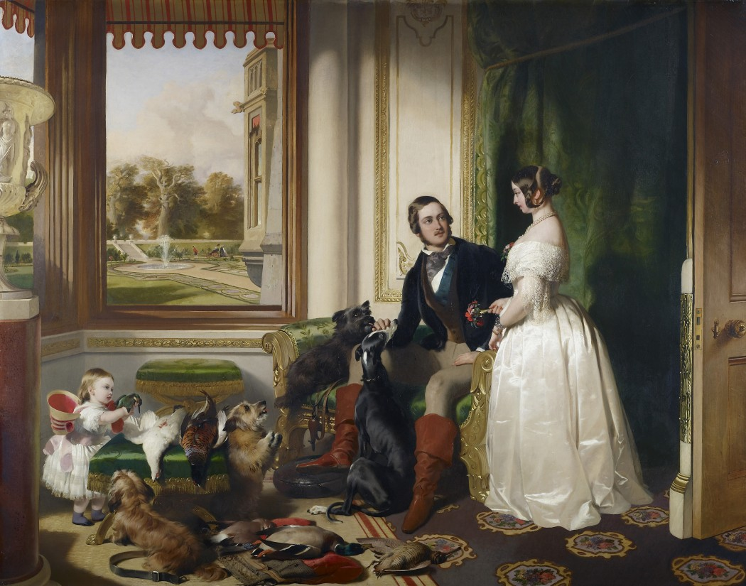
Edwin Henry Landseer, Kraljica Viktorija i princ Albert

Slide 7
Dante Gabriel Rossetti, Lady Lilith
Femme fatale
August Šenoa, Zlatarovo zlato
Klara Grubarova
Eugen Kumičić, Olga i Lina
Lina
Josip Eugen Tomić, Melita
Melita
Ante Kovačić, U registraturi
Laura

Slide 8
… ona baš hoće da živi u svijetu i za svijet…
…brak bez ljubavi, ali slobodan….
Biti gospodaricom svoje volje i svojih djela, to bijaše meta njezinih želja, koju je mislila naći u svom budućem braku.
Osobna je sloboda idol, kojemu se ona jedinome klanja.
(Josip Eugen Tomić, Melita)

Slide 9
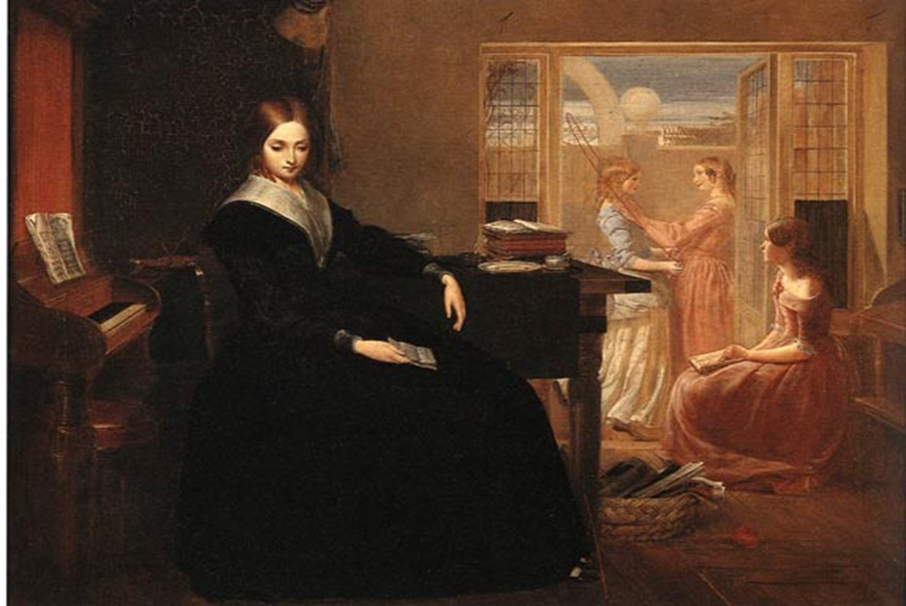
Učiteljica
Ivan Perkovac,
Stankovačka učiteljica (1871)
August Šenoa,
Branka (1881)
Ksaver Šandor Gjalski,
Đurđica Agićeva (1889)
Richard Redgrave, Guvernanta

Slide 10
Šenoina Branka učiteljica idealistkinja junakinja
Sophie Gengembre Anderson, Vila

Slide 11
Ja vrijedim više nego muškarac,
jerbo sam ženska.
Posve je suvišno da se mučim kakovom naukom, da učim, kako se prostim jezikom veli, kakov zanat.
Mi smo na svijetu da se udamo,
da budemo gospođe, a dužnost je muškarca da nas ožene.
Udam li se,
to sam po sebi emancipirana, jer sam gospođa.
(August Šenoa, Branka)

Slide 12
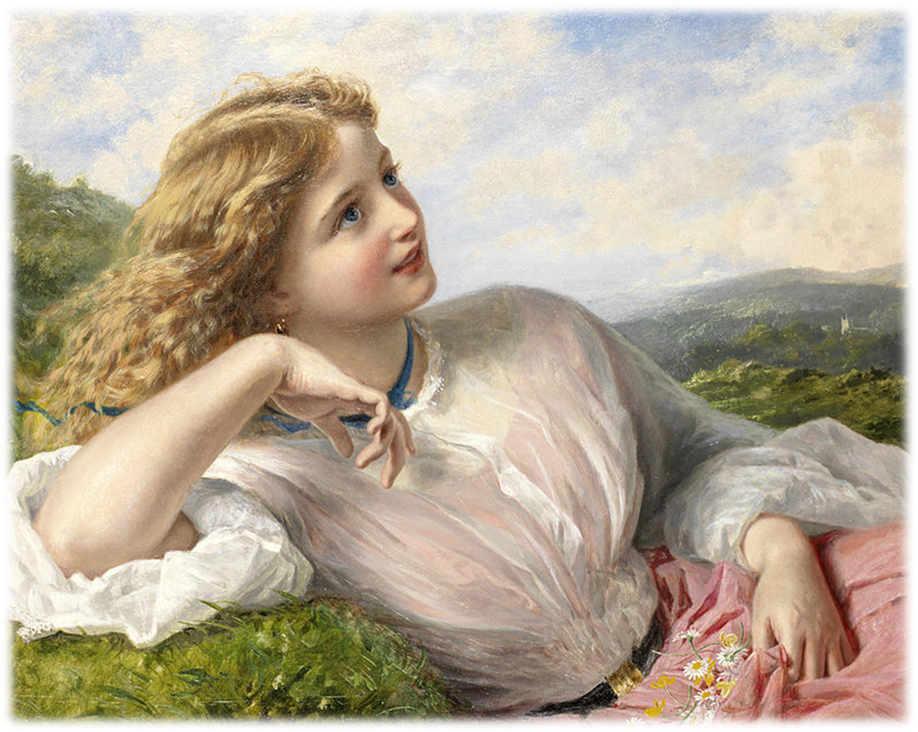
Ah, moja Branko!
Što si rekla, vrlo je visoko rečeno,
nu govorila si kao štampana knjiga.
Al kao što smo ti uvijek govorile u školi, tako velim i sad:
Ti si idealistica!
Zakopaš se u svoje sanjarije,
i ne mariš što radi, što misli ostali svijet.
(August Šenoa, Branka)
Sophie Gengembre Anderson, Pjev slavuja

Slide 13
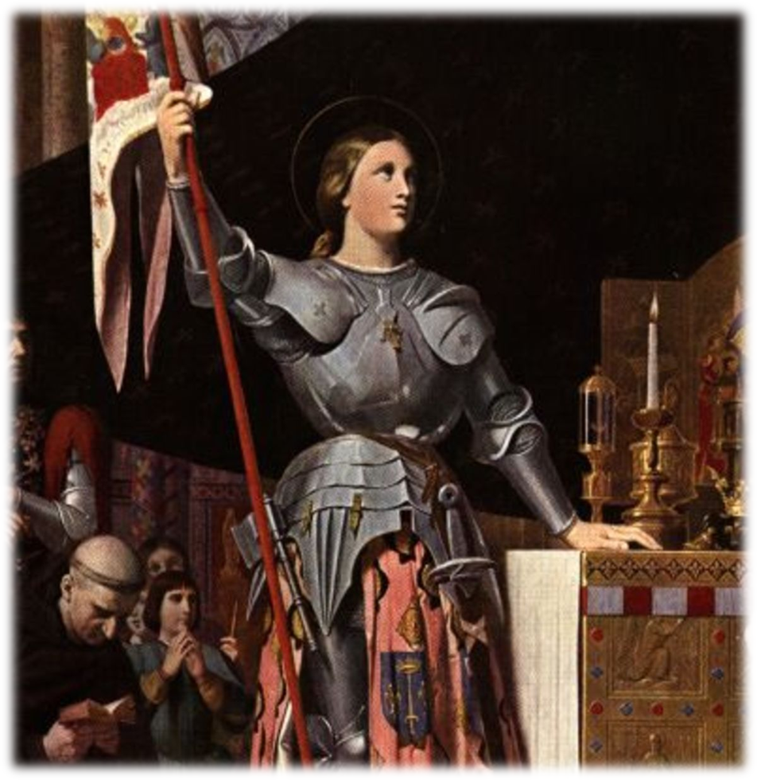
Znam i to da si svoje glave,
tvrde volje, pak što odlučiš,
to ovršiš - ali samo si ženska glava,
kogođ i ja, kao što mi sve druge djevojke.
Junačiš se,
hoćeš da se daš na posao koj' muškarce ide.
Ti možeš dobra žena,
dobra majka,
dobra Hrvatica biti,
al ne možeš zato postati nekakvom
apoštolicom
ili
djevicom orleanskom…
(August Šenoa, Branka)
Jean Auguste Dominique Ingres, Ivana Orleanska

Slide 14
Hvala!

